Slide 1
Scuola dell’Infanzia «Pontesanto»
Istituto Comprensivo n. 6 - Imola

Slide 2
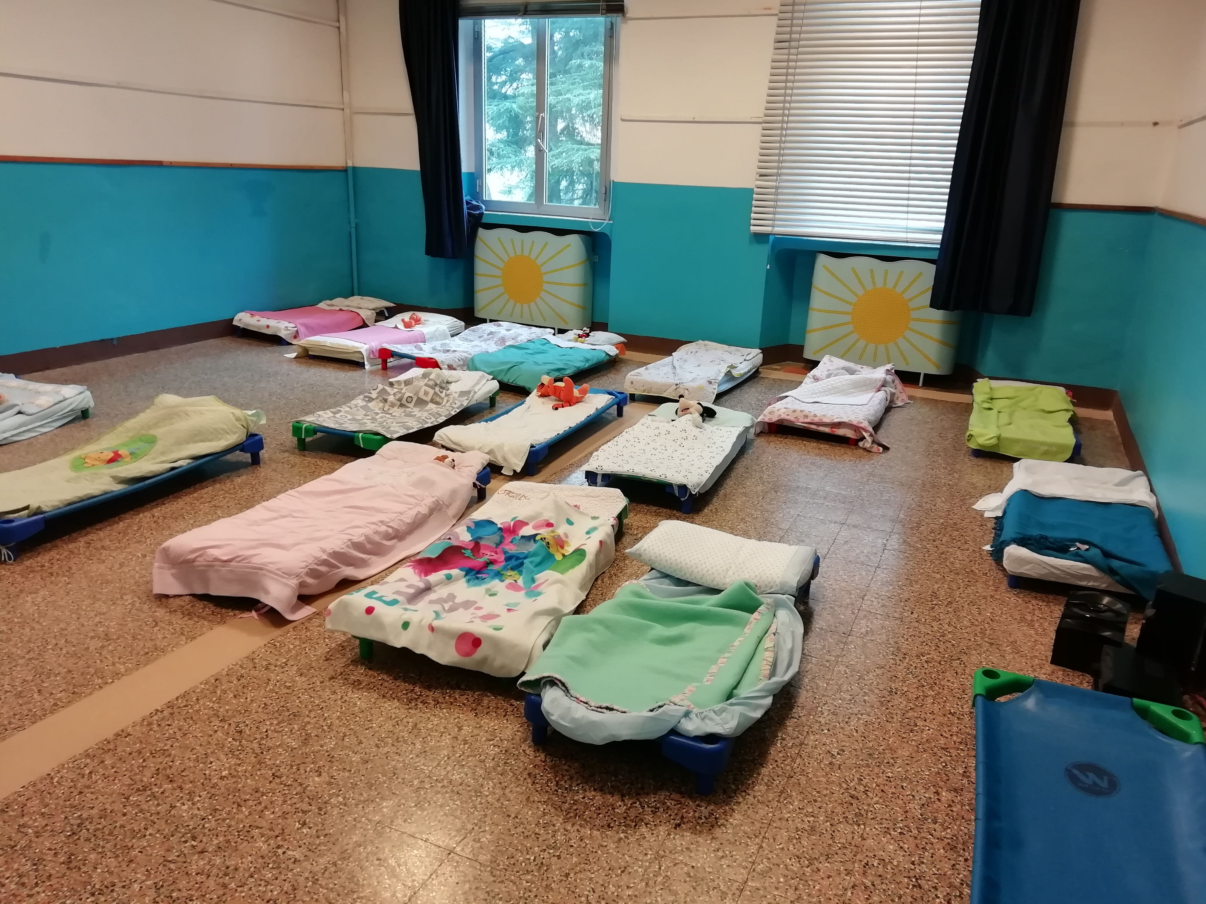
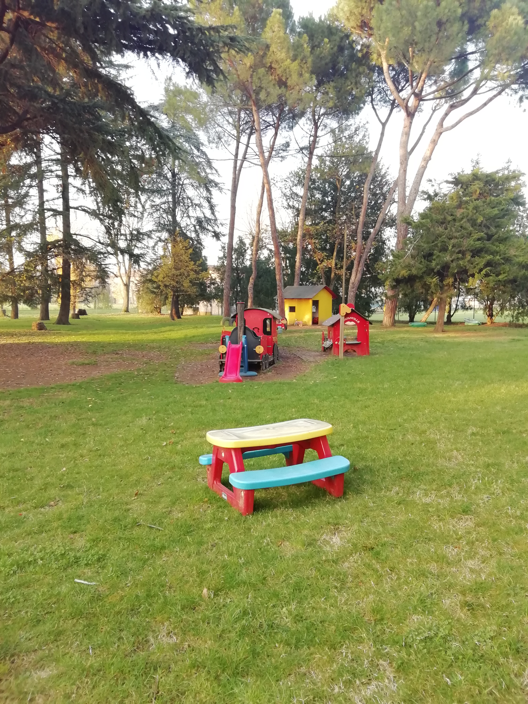
La scuola «Pontesanto» è immersa in un contesto naturale, caratterizzato da un ampio parco con alberi secolari ed un orto didattico. È situata nel quartiere Pontesanto, facilmente raggiungibile e con la possibilità di parcheggiare all’esterno della struttura.
La Scuola dell’Infanzia dispone, inoltre, di:
Due atrii, dove sono collocati gli attaccapanni per ogni bambino
Quattro sezioni eterogenee per età su due piani
Aula polivalente
Due ambienti per il riposo pomeridiano.

Slide 3
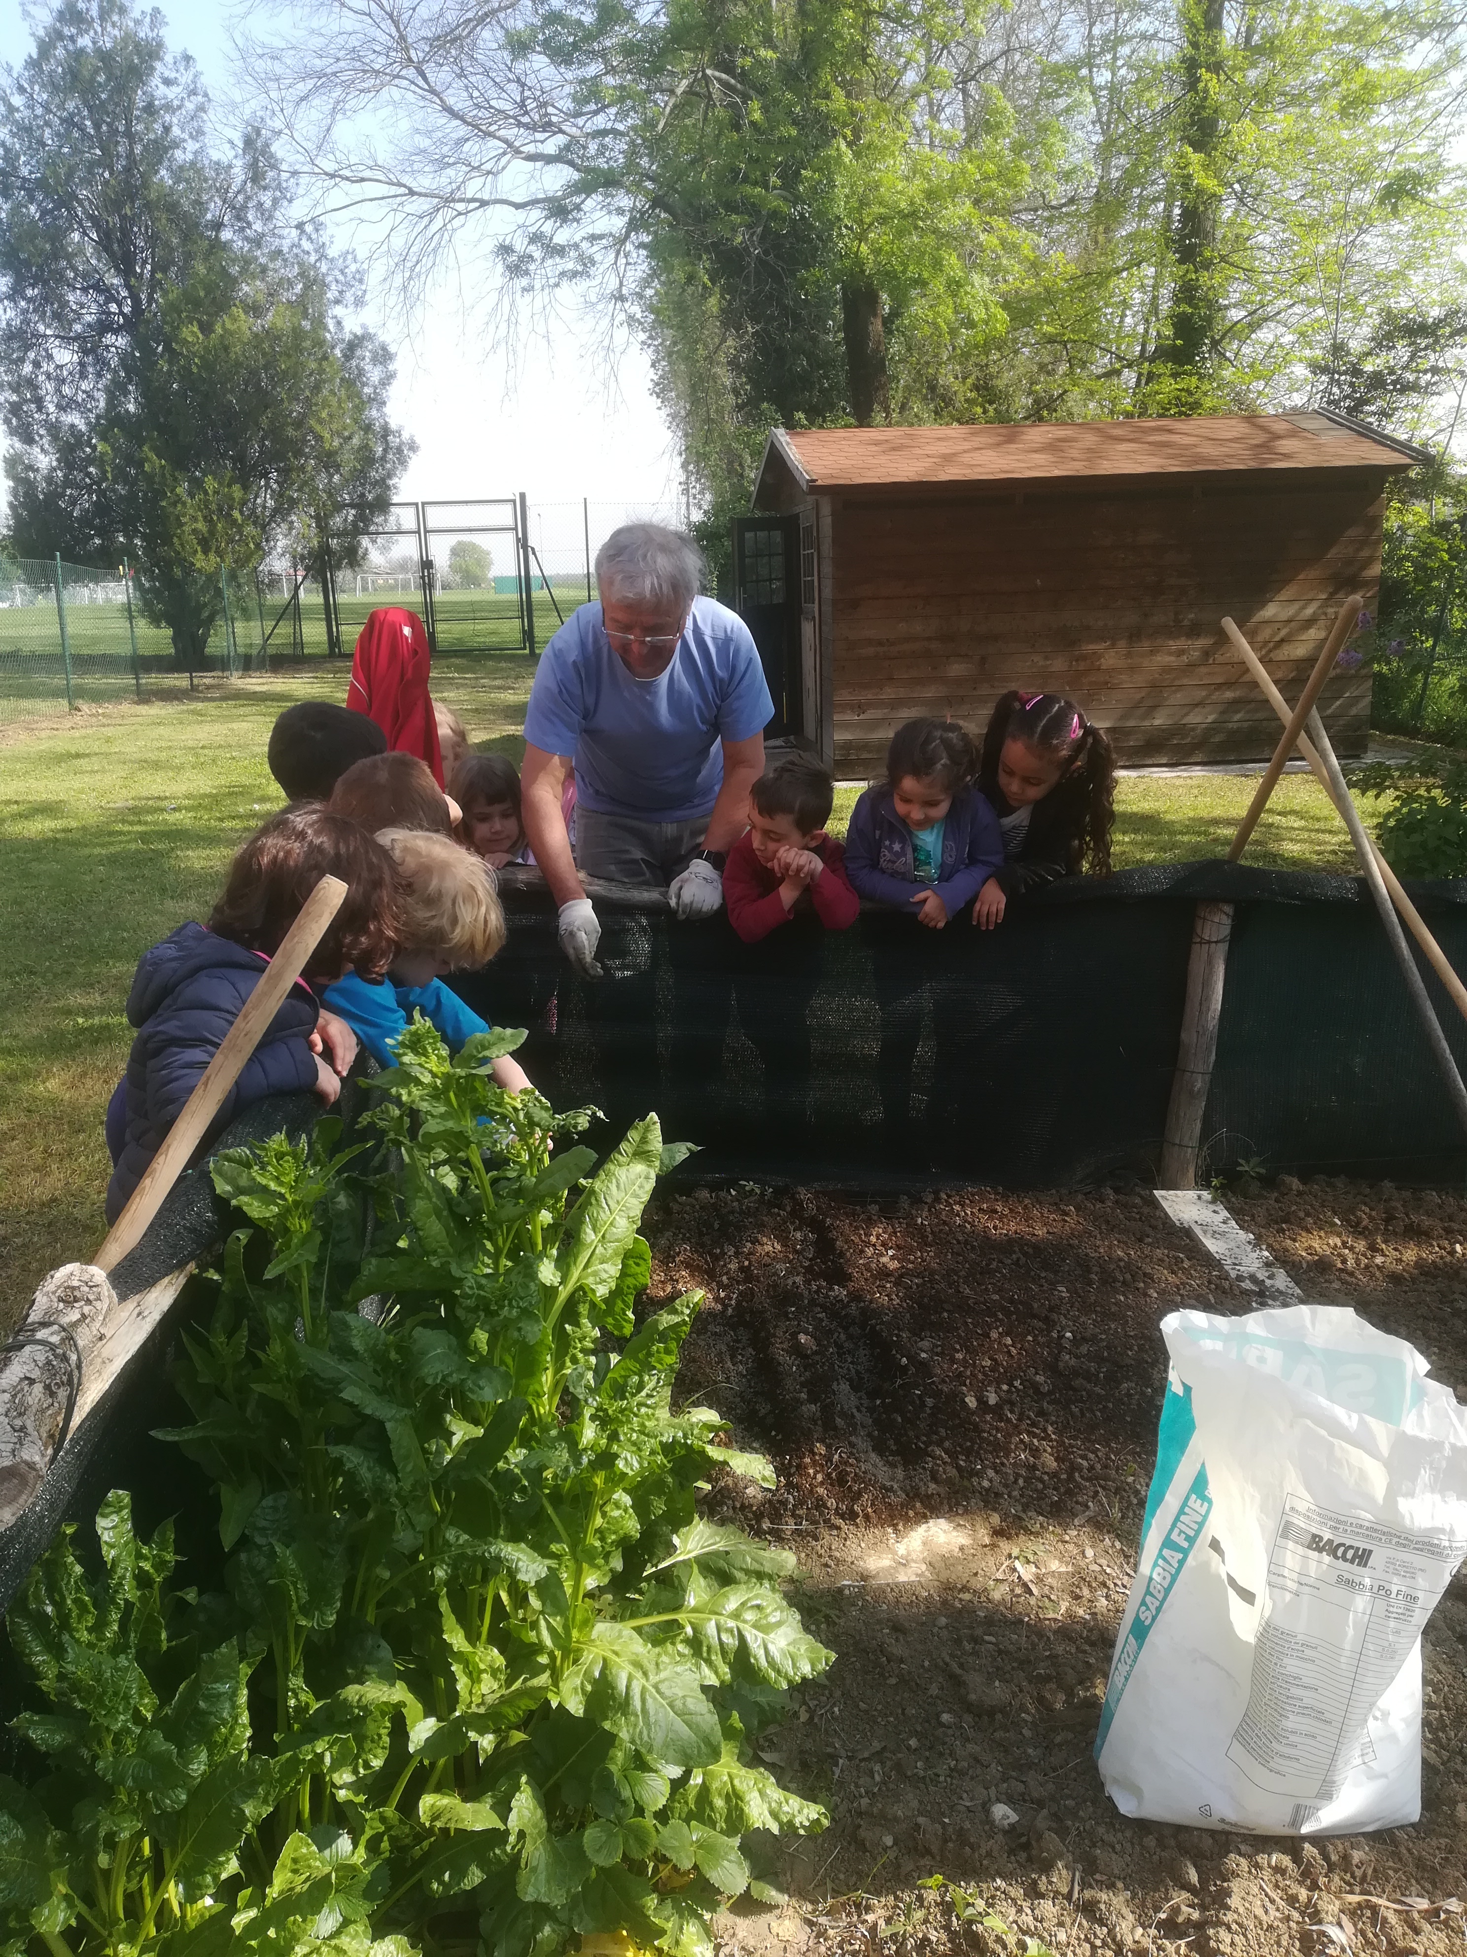
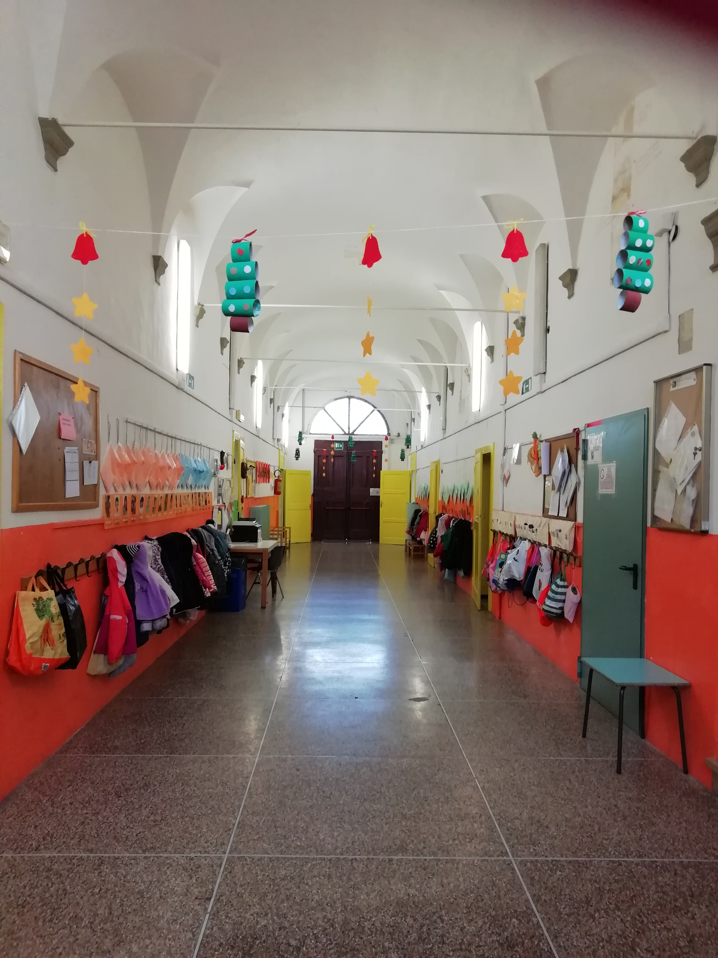
La nostra scuola

Slide 4
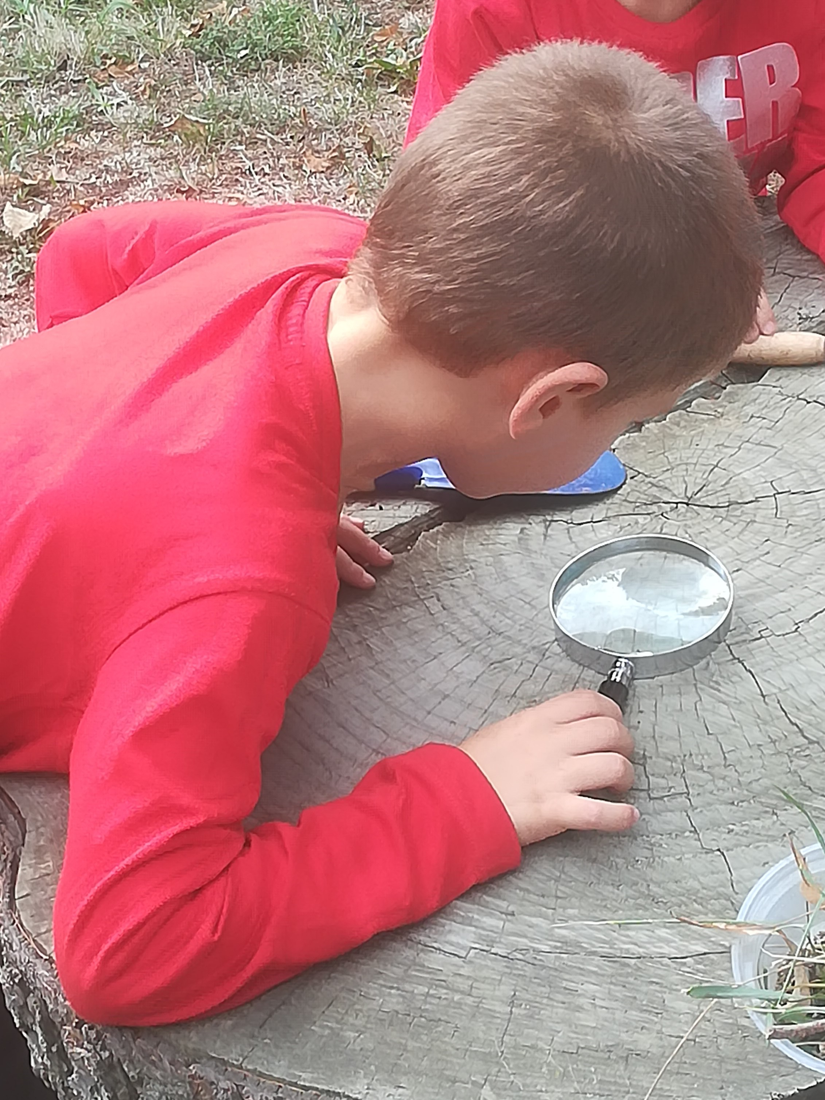
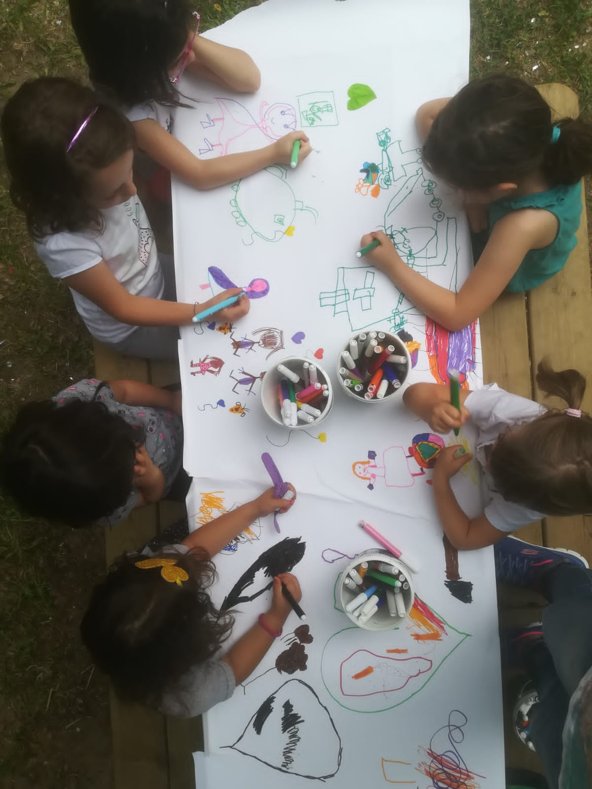
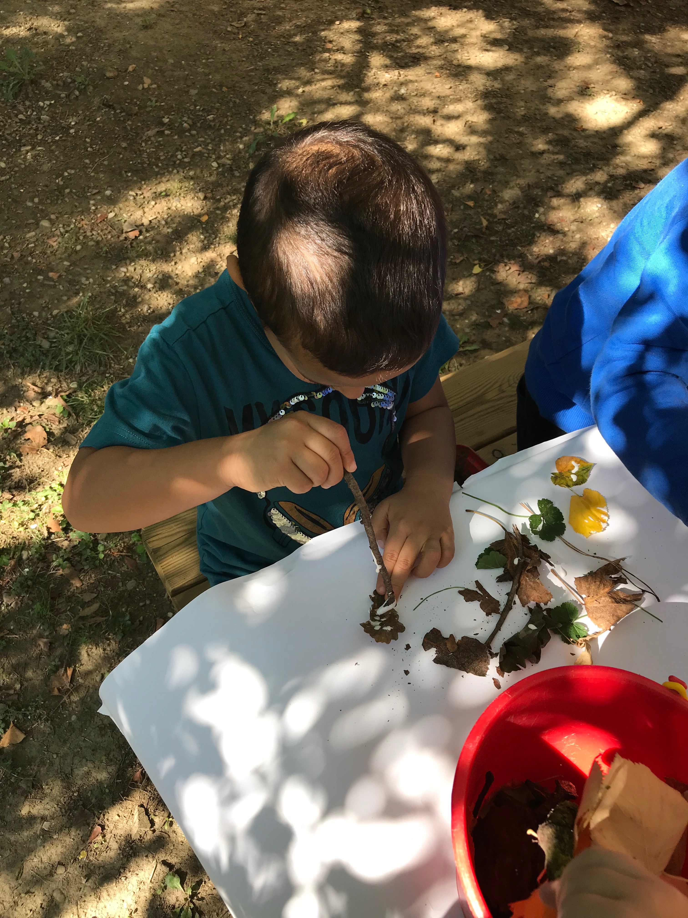
GIOCARE CON
FOGLIE E RAMI
OSSERVARE
DISEGNARE SOTTO GLI ALBERI NELL’AULA PIÙ BELLA CHE ABBIAMO: LA NATURA!
OUTDOOR
EDUCATION

Slide 5
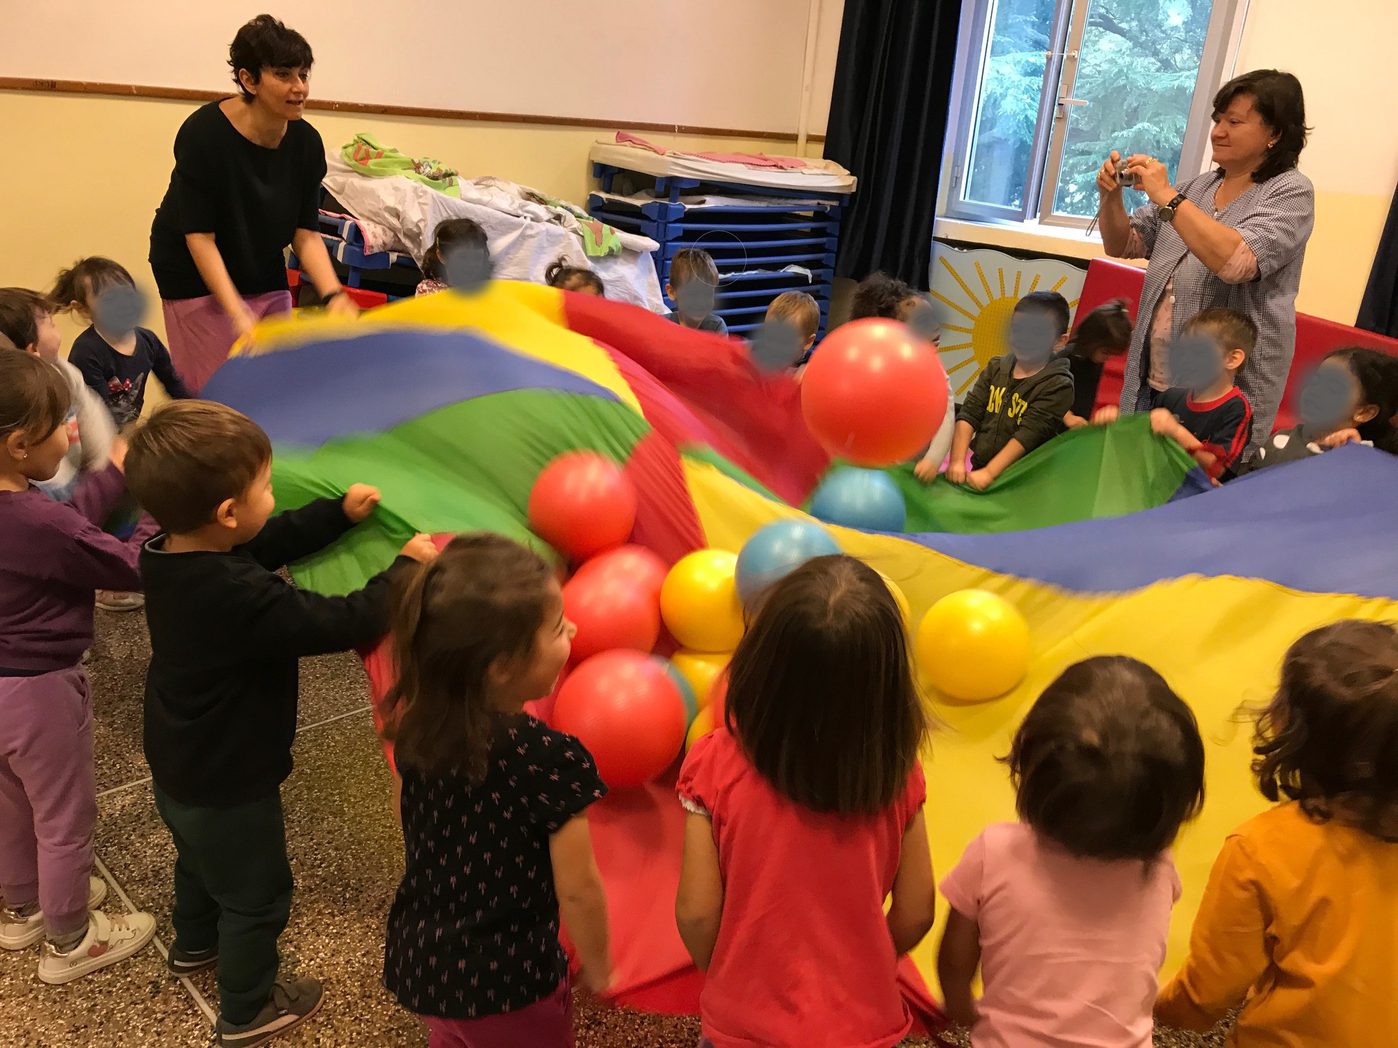
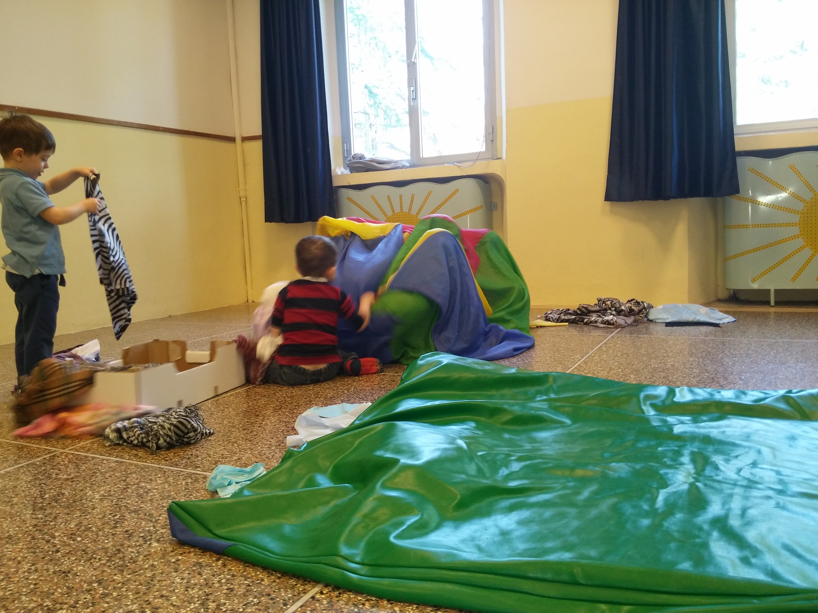
Un po’ di movimento e tanta allegria…
Educazione motoria a scuola
Con attività motorie in gruppo…
… e a corpo libero!
La nostra scuola si avvale di esperti interni ed esterni

Slide 6
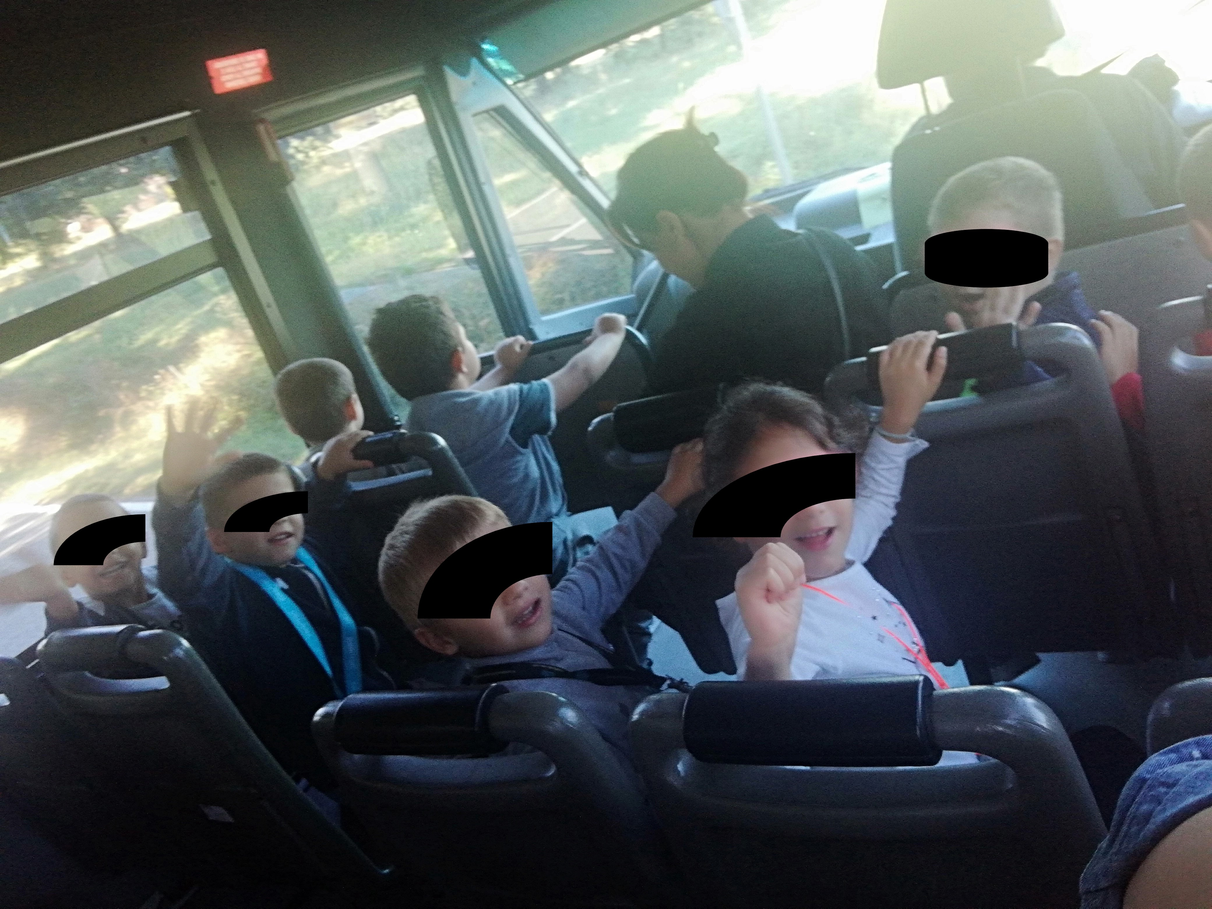
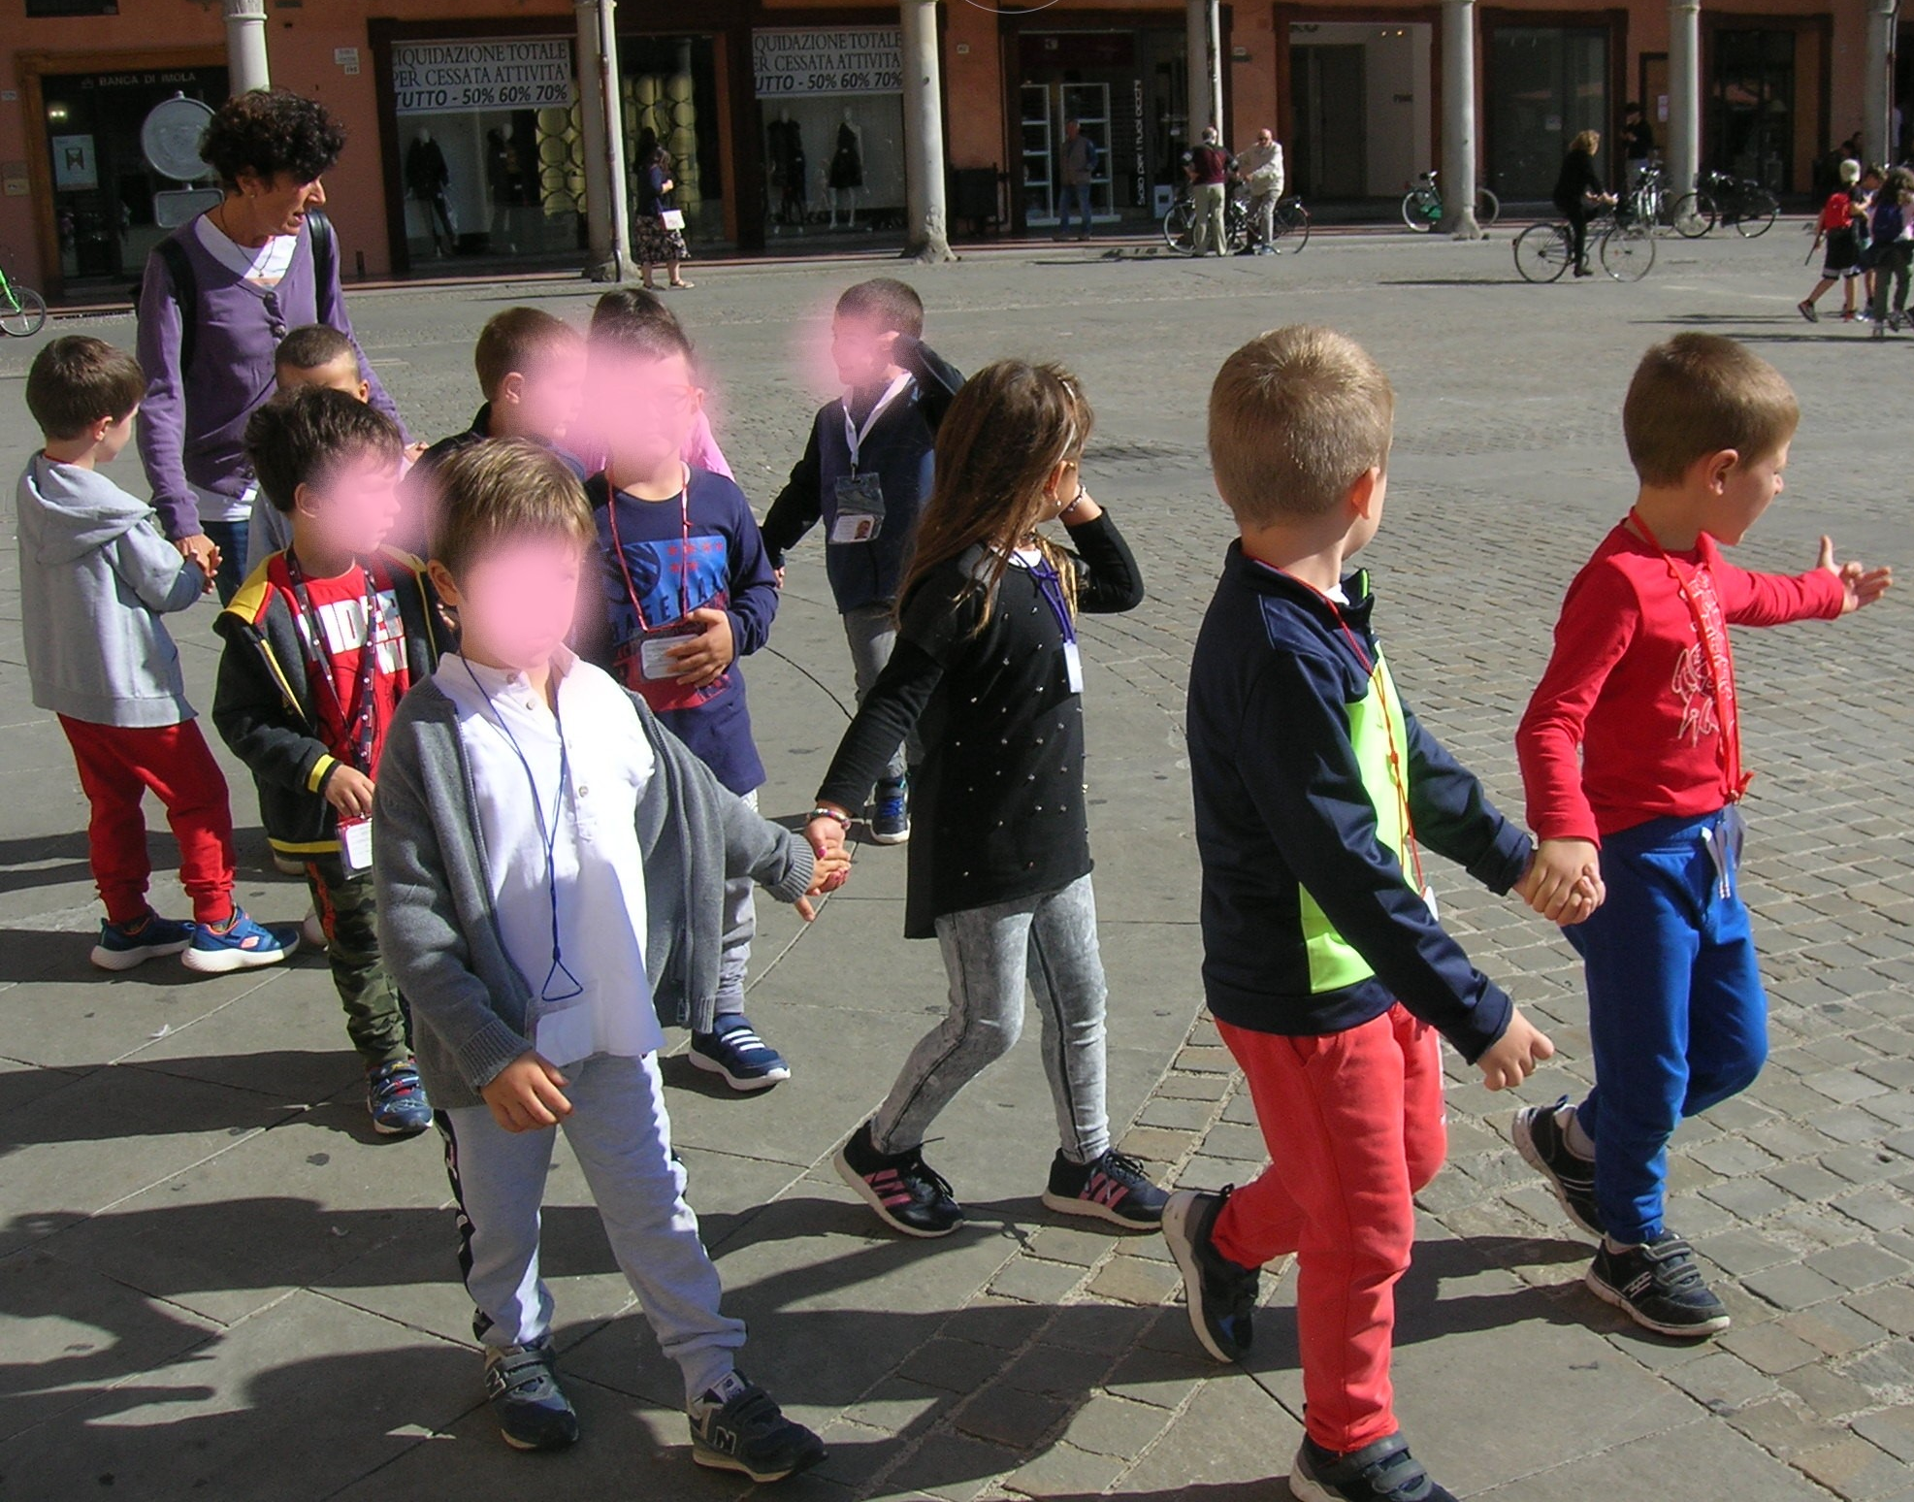
1… 2… 3…
Si parte!

Slide 7
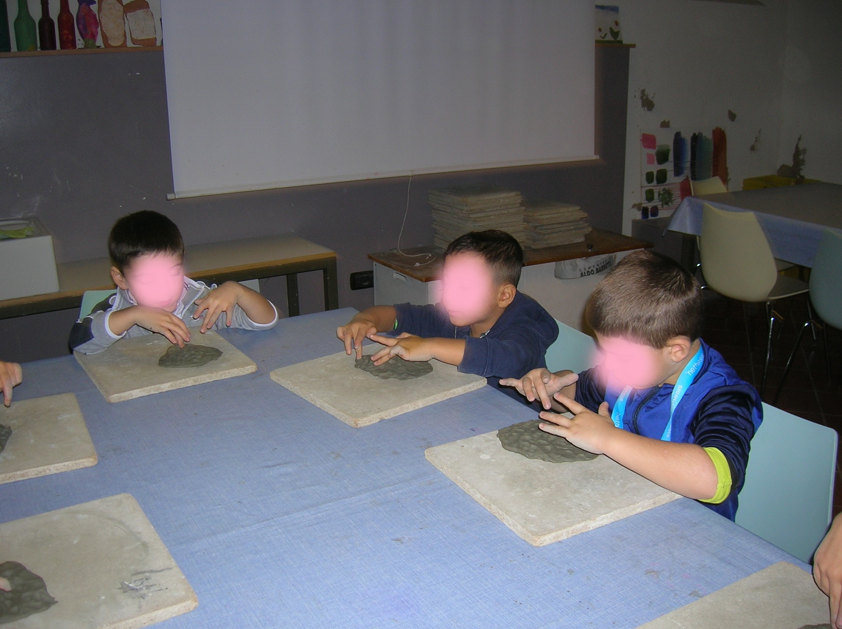
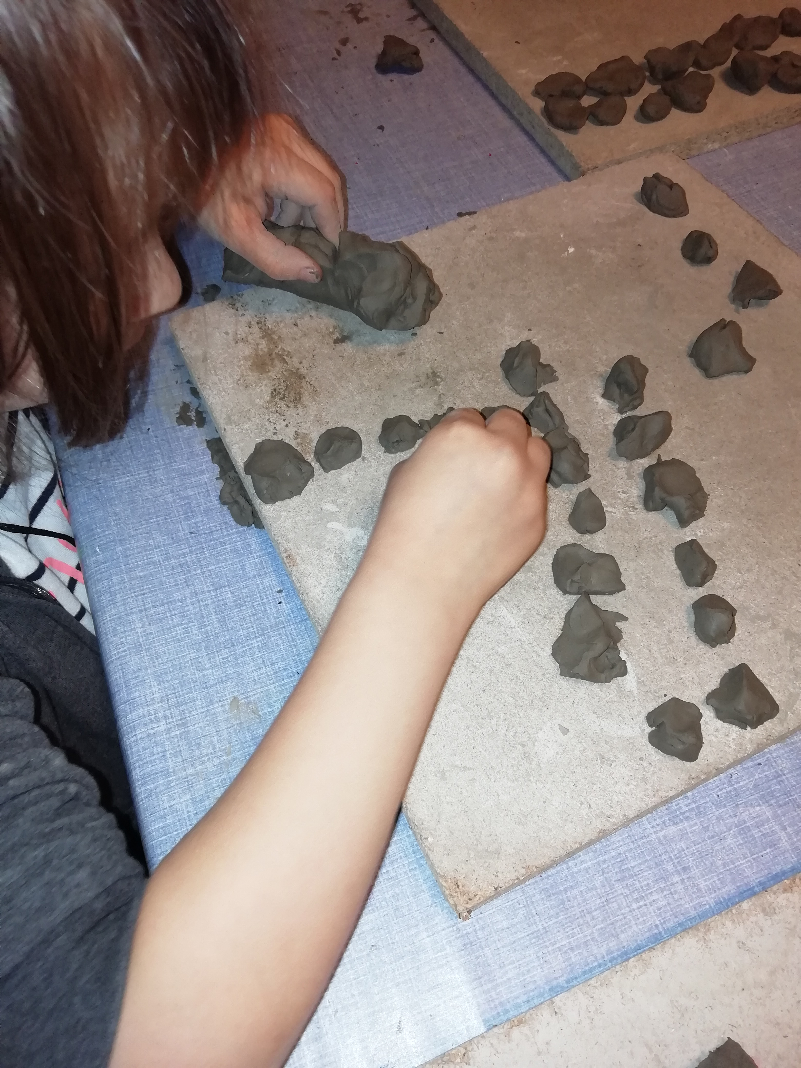
TUTTI AL MUSEO!

Slide 8
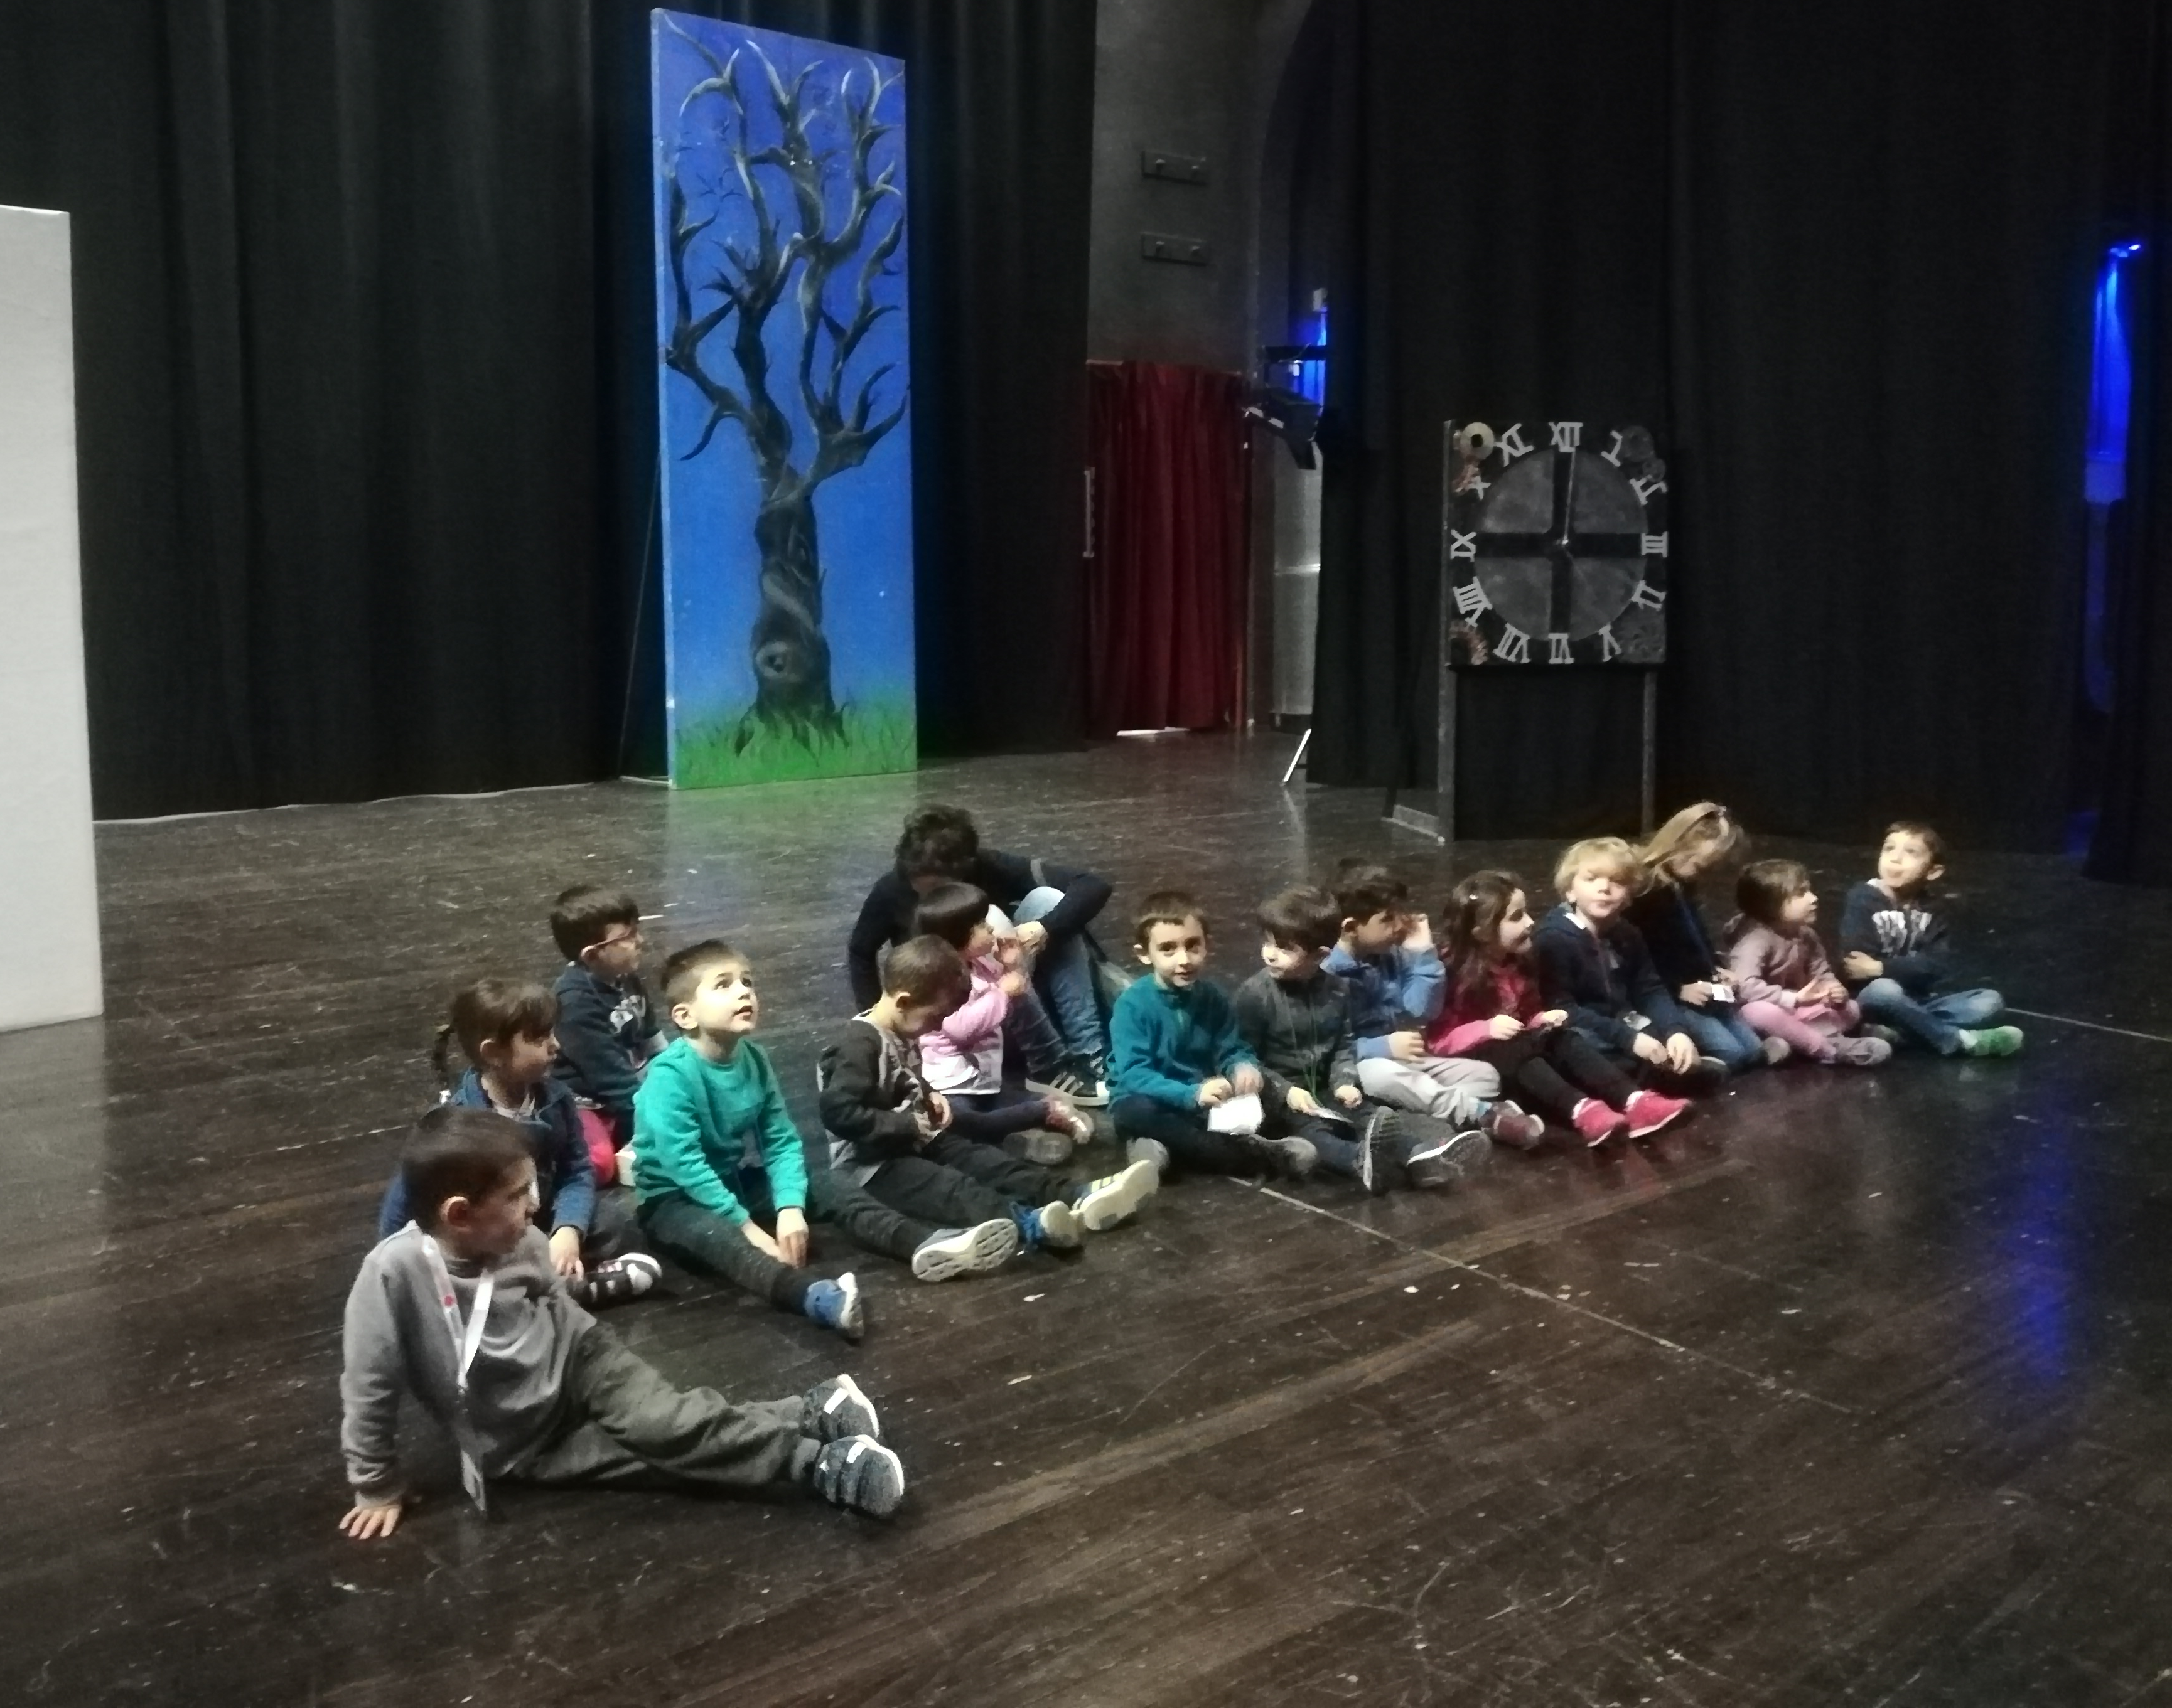
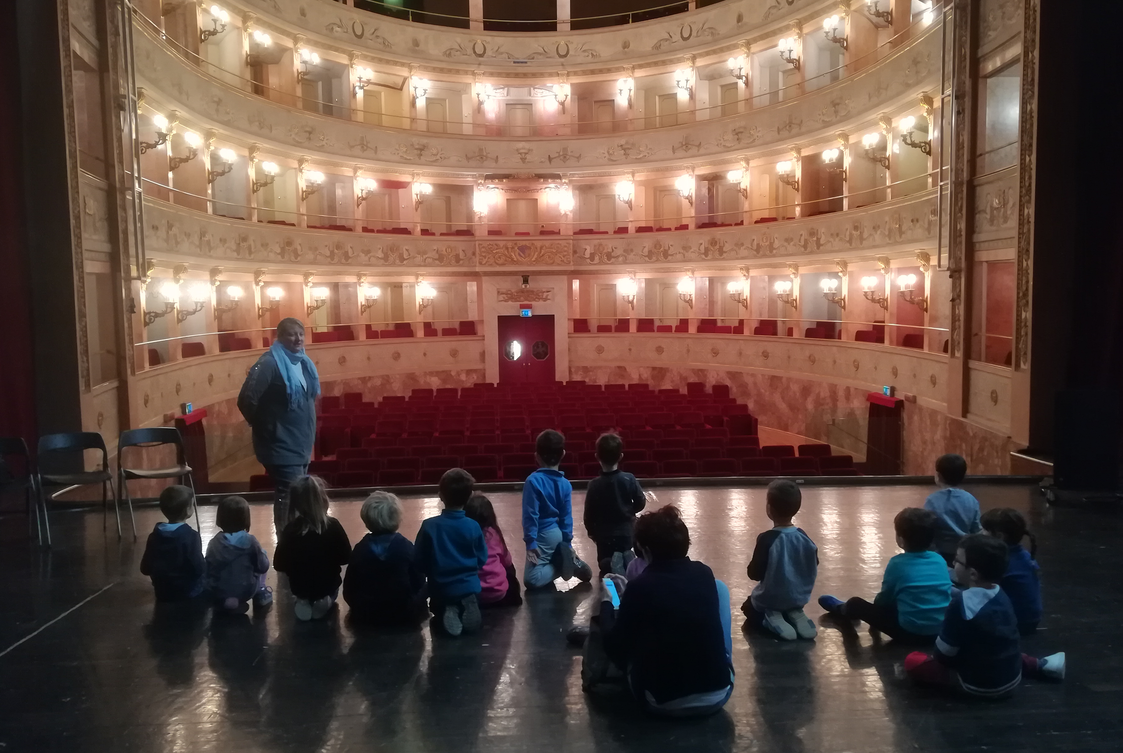
A teatro…

Slide 9
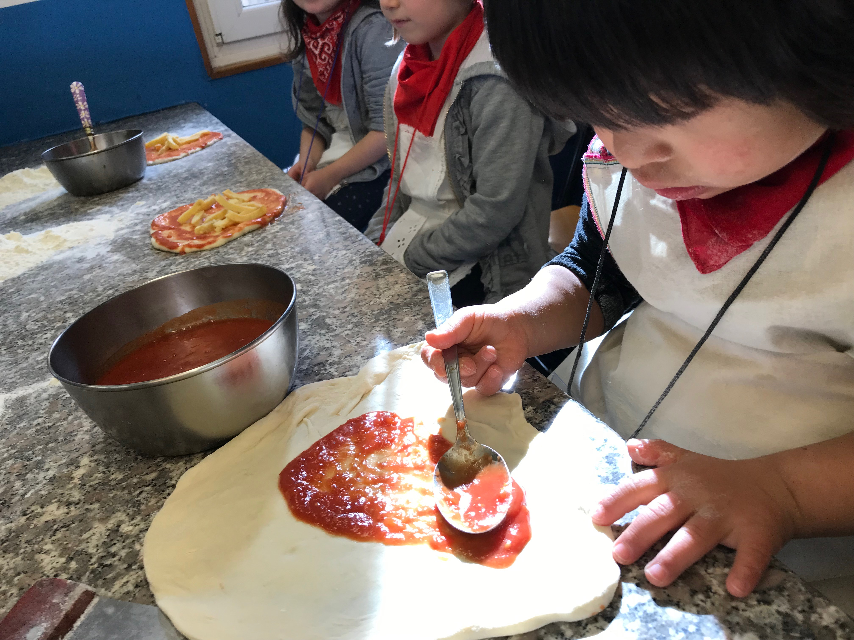
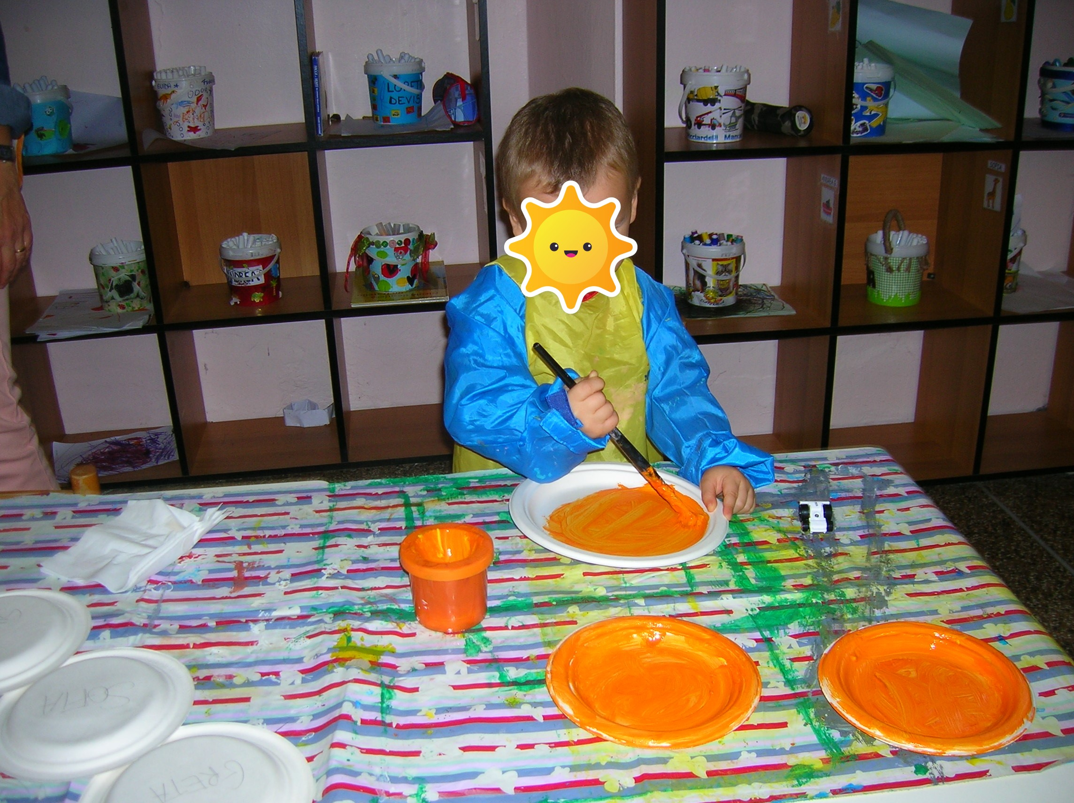
E SE MI SPORCO,
MI DIVERTO DI PIÙ!

Slide 10
TEMPO SCUOLA
Dal lunedì al venerdì Ore 7,30 - 16,30
7,30-8,15 Accoglienza di plesso
8,15-9,00 Accoglienza in ogni sezione
9,00-9,30 Routines (giochi in sezione, appello, frutta)
9,30-11,00 Attività didattiche e ludiche
11,00-11,30 Gioco in sezione/giardino
11,20-11,30 Uscita (per chi non pranza)
11,30-12,45 Pranzo
12,45-13,15 Uscita
13,30-15,15 Riposo pomeridiano per i bambini di 3 e 4 anni/Attività di intersezione per i bambini di 5 anni
15,15-16,00 Merenda e giochi
16,00-16,30 Uscita
LA SCUOLA E’ APERTA
FINO A FINE GIUGNO

Slide 11
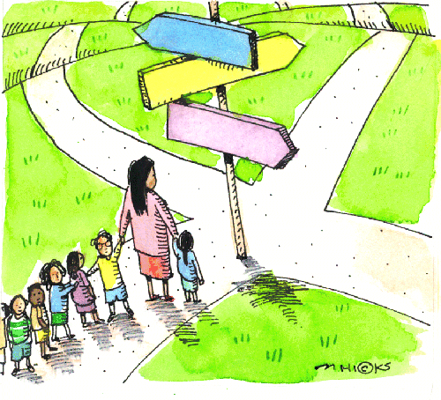
Attività e Progetti
Dal lunedì al venerdì Ore 7,30 - 16,30
Attività all’aperto (outdoor)
Attività di accoglienza
Inclusione
Educazione motoria/Psicomotricità
Uscite didattiche sul territorio
Attività musicali e teatrali
Attività ludiche in inglese
Progetto “A scuola insieme” (feste e laboratori con le famiglie)
Educazione alimentare (con laboratori di cucina)
Letture animate

Slide 12
I NOSTRI CONTATTI
Istituto Comprensivo 6 “Villa Clelia”
Via Villa Clelia, 18
40026 - Imola (BO)
SCUOLA DELL’INFANZIA
«PONTESANTO»
Via Casola Canina, 1
Tel.: 0542 40356
Tel.: 0542 40238
Fax: 0542 628162
E-mail: BOIC84700X@istruzione.it
PEC: BOIC84700X@pec.istruzione.it

